Slide 1
Институциональные механизмы по профилактике и поддержке жертв насилия в сфере здравоохранения, социальной защиты и правоохранительных органов
ПРЕЗЕНТАЦИЯ №6
29 ноября 2021

Slide 2
Полномочия органов сферы здравоохранения по предупреждению насилия в семье
участие в разработке и реализации программ по предупреждению насилия в семье и сотрудничество с другими субъектами, предупреждающими насилие в семье;
разработка и практическая реализация в учреждениях сферы здравоохранения методических рекомендаций по оказанию первичной медицинской и психологической помощи потерпевшим;
оказание первичной медицинской, а также психологической, психической, наркологической и лечебно-профилактической помощи потерпевшему и лицу, совершившему насилие в семье;
представление в органы внутренних дел сведений об обращении потерпевшего и оказанной ему медицинской помощи;
осуществление других полномочий, определенных нормативными правовыми актами РТ

Slide 3
Полномочия органов сферы СОЦИАЛЬНОЙ ЗАЩИТЫ по предупреждению насилия в семье
- участие в разработке и реализации программ по предупреждению насилия в семье и сотрудничество с другими субъектами,
предупреждающими насилие в семье;
- разъяснение потерпевшему его социальные права и оказание ему социальной помощи при обращении;
- в сотрудничестве с государственными органами занятости населения разработка мер по трудоустройству потерпевшего и лица, совершившего насилие в семье;
- осуществление других полномочий, определенных нормативными правовыми актами РТ

Slide 4
КЛЮЧЕВЫЕ ИНСТИТУТЫ МИНИСТЕРСТВА ЗДРАВООХРАНЕНИЯ И СОЦЗАЩИТЫ ПО ПРОФИЛАКТИКЕ И ПОДДЕРЖКЕ ЖЕРТВ ГЕНДЕРНОГО НАСИЛИЯ
Центры репродуктивного здоровья и кабинеты медико-социальной реабилитации пострадавших от насилия
Шелтер для пострадавших от гендерного и сексуального насилия
Республиканский учебно-клинический центр семейной медицины
УЧРЕЖДЕНИЯ ПЕРВИЧНОЙ МЕДИЦИЦИНСКОЙ САНИТАРНОЙ ПОМОЩИ и другие

Slide 5
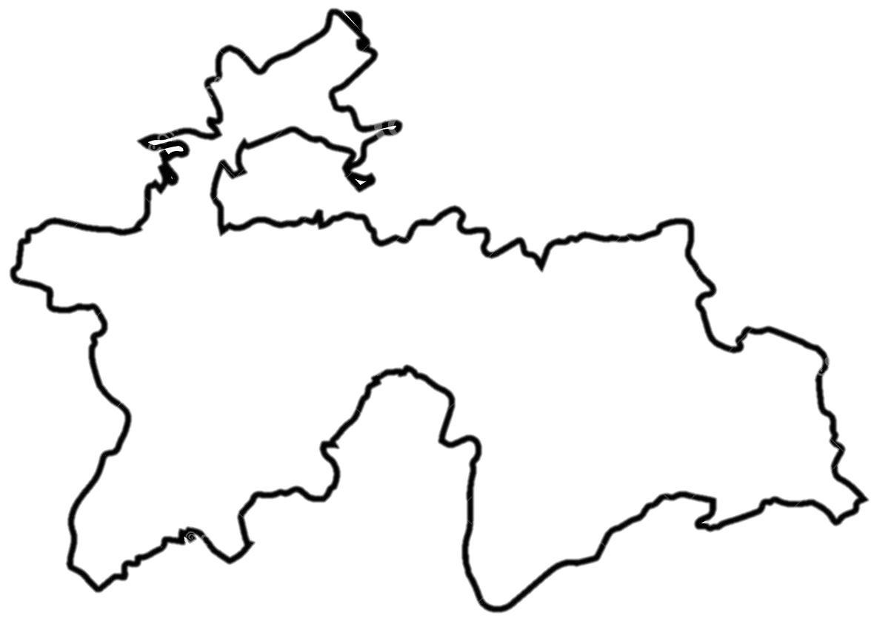
НОМГУИ УТОҚҲОИ ҶУДОГАРДИДА ДАР НАЗДИ МУАССИСАҲОИ ТИББӢ
Б. Ғафуров
Истаравшан
Гулистон
Айни
Исфара
Панҷакент
Хуҷанд
Ваҳдат
Рашт
Душанбе (3)
Ҳиссор
Ёвон
Рудакӣ
А. Ҷомӣ
Шаҳритуз
Бохтар
Кулоб
Восеъ
Панҷ
Фархор

Slide 6
Кабинеты медИко-социальной реабилитации пострадавших от нас илия
МД “ИСТИКЛОЛ”
МД «Маркази миллии тиббии “ ШИФОБАХШ”
Таваллудхонаи №2
вилояти Хатлон таваллудхонаи Б.Воњидов дар Бохтар
Таваллудхонаи ноњияи Шањритус
Таваллудхонаи ноњияи Фархор
Таваллудхонаи ноњияи ноњияи Панљ
Таваллудхонаи ноњияи А.Ҷомӣ
Таваллудхонаи ноњияи н.Восеъ
Таваллудхонаи ноњияи н.Ҳамадонӣ
Таваллудхонаи вилоятии шањри Кўлоб
Таваллудхонаи н.Ёвон

Slide 7
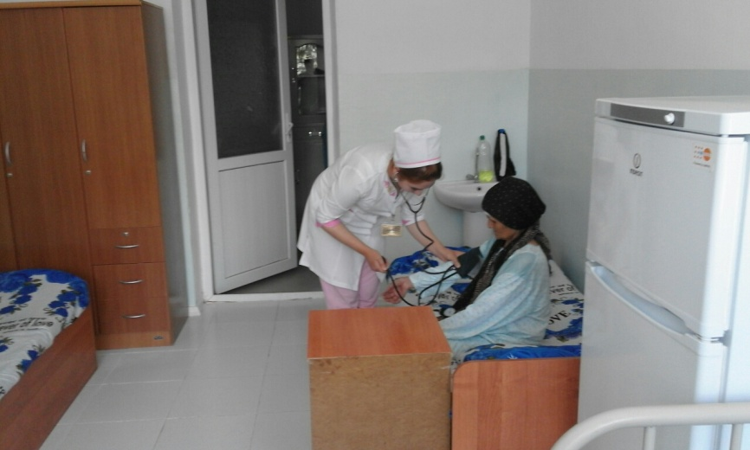
Кабинеты-медико-социальной реабилитации пострадавших от насилия
Таваллудхонаи вилоятии шањри Хуљанд
Таваллудхонаи шањри Гулистон
Таваллудхонаи ш.Истаравшан
Таваллудхонаи ш.Панҷакент
Таваллудхонаи н.Айни
Таваллудхонаи н.Б.Ғафуров
Таваллудхонаи шањри Вањдат,
Таваллудхонаи ноњияи Рашт
Таваллудхонаи шањри Хисор
Таваллудхонаи н.Рудакӣ

Slide 8
МУРОЧИАТКАРДАГОНИ УТОКХО
дар 6мохи соли 2021 36 нафар
Таркиби синну солии онњо
аз 15 то 20 сола 3 нафар
аз 21 то 35 сола 23 нафар
аз 36 то 49 сола, 7 нафар
9 нафар аз 3 сола боло

Slide 10
Полномочия органов внутренних дел по предупреждению насилия в семье
- участие в разработке и реализации программ по предупреждению насилия в семье и сотрудничество с иными субъектами, предупреждающими насилие в семье;
- приём, рассмотрение обращений и других сведений о насилии или угрозе совершения насилия в семье в порядке, предусмотренном законодательством Республики Таджикистан;
- выявление причин и условий, способствующих совершению насилия в семье;
- постановка на учет лица, совершившего насилие в семье, и осуществление по отношении к нему воспитательных и профилактических мер;
- разъяснение потерпевшему его прав при обращении и направление его в необходимых случаях на медицинский осмотр; направление потерпевшего на основании его письменного согласия в центры поддержки, центры или отделения медико-социальной реабилитации потерпевших;

Slide 11
Полномочия органов внутренних дел по предупреждению насилия в семье
- выдача защитного предписания лицу, совершившему насилие в семье;
- составление материалов, возбуждение дел об административном правонарушении или уголовных дел в отношении лица, совершившего насилие в семье, в порядке, установленном законодательством Республики Таджикистан;
- постановка на учет семей, в которых систематически наблюдаются случаи насилия и осуществление профилактических мер в целях укрепления семьи;
- ведение статистического учета случаев насилия в семье;
- организация специальных обучающих курсов по вопросам предупреждения насилия в семье для работников органов внутренних дел;

Slide 12
Кабинеты инспекторов по противодействию насилия в семье в РТ. Какие услуги или помощь предоставляется в рамках их полномочий
приём, рассмотрение обращений и других сведений о насилии или угрозе
совершения насилия в семье в порядке, предусмотренном законодательством РТ;
постановка на учет лица, совершившего насилие в семье, и осуществление по
отношении к нему воспитательных и профилактических мер;
разъяснение потерпевшему его прав при обращении и направление его в
необходимых случаях на медицинский осмотр; направление потерпевшего на
основании его письменного согласия в центры поддержки, центры или
отделения медико-социальной реабилитации потерпевших;
выдача защитного предписания лицу, совершившему насилие в семье;
составление материалов, возбуждение дел об административном
правонарушении или уголовных дел в отношении лица, совершившего насилие в
семье, в порядке, установленном законодательством Республики Таджикистан;
постановка на учет семей, в которых систематически наблюдаются случаи
насилия и осуществление профилактических мер в целях укрепления семьи.

Slide 13
ИСПОЛЬЗОВАНИЕ ВОЗМОЖНОСТЕЙ СОВЕТА НАЦИОНАЛЬНОГО РАЗВИТИЯ ПРИ ПРЕЗИДЕНТЕ РЕСПУБЛИКИ ТАДЖИКИСТАН ДЛ ПРОДВИЖЕНИЯ ПОЛИТИКИ ПО ИСКОРЕНЕНИЮ ГЕНДЕРНОГО НАСИЛИЯ
Совет национального развития при Президенте Республики Таджикистан является консультативно-совещательным органом при Президенте Республики Таджикистан, созданным в целях обеспечения взаимодействия между государственными органами, частным сектором и гражданским обществом по вопросам реализации Национальной стратегии развития Республики Таджикистан на период до 2030 года, среднесрочных программ развития Республики Таджикистан и Целей устойчивого развития.

Slide 14
Основные функции Совета
интеграция социально-экономической политики страны для объединения усилий страны и международного сообщества по достижению стратегических целей страны;
обсуждение хода реализации реформ государственного управления, социально-экономической отраслей и представление рекомендаций по их улучшению;
рассмотрение отдельных отчетов о ходе реализации стратегических документов страны и достижение Целей устойчивого развития;
обсуждение и разработка рекомендаций по корректировке целей, задач и показателей, определенных в Национальной стратегии развития РТ на период до 2030 года и среднесрочных программ развития РТ;
обсуждение и разработка рекомендаций по утверждению стратегических проектов развития страны;
рассмотрение отчетов о ходе реализации Национальной стратегии развития РТ на период до 2030 года, среднесрочных программ развития РТ и других отраслевых стратегий и программ.

Slide 15
МЕЖВЕДОМСТВЕННЫЕ РАБОЧИЕ ГРУППЫ СОВЕТА
- обеспечение энергетической безопасности и эффективное использование электроэнергии;
- выход из коммуникационного тупика и превращение страны в транзитную страну;
- обеспечение продовольственной безопасности и доступа населения к качественному питанию;
- ускоренная индустриализация страны и диверсификация экспорта;
- расширение продуктивной занятости;
- качественное образование;
- здравоохранение;
- социальная защита;
- эффективности системы государственного управления и верховенство закона;
- комплексное управление водными ресурсами;
- защита окружающей среды, чрезвычайных ситуаций и изменение климата;
- гендерное равенство;
- мониторинг и оценка НСР-2030 года, среднесрочных программ развития РТ и ЦУР

